Slide 1




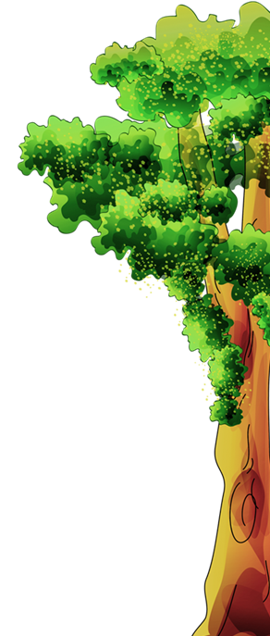



Slide 2
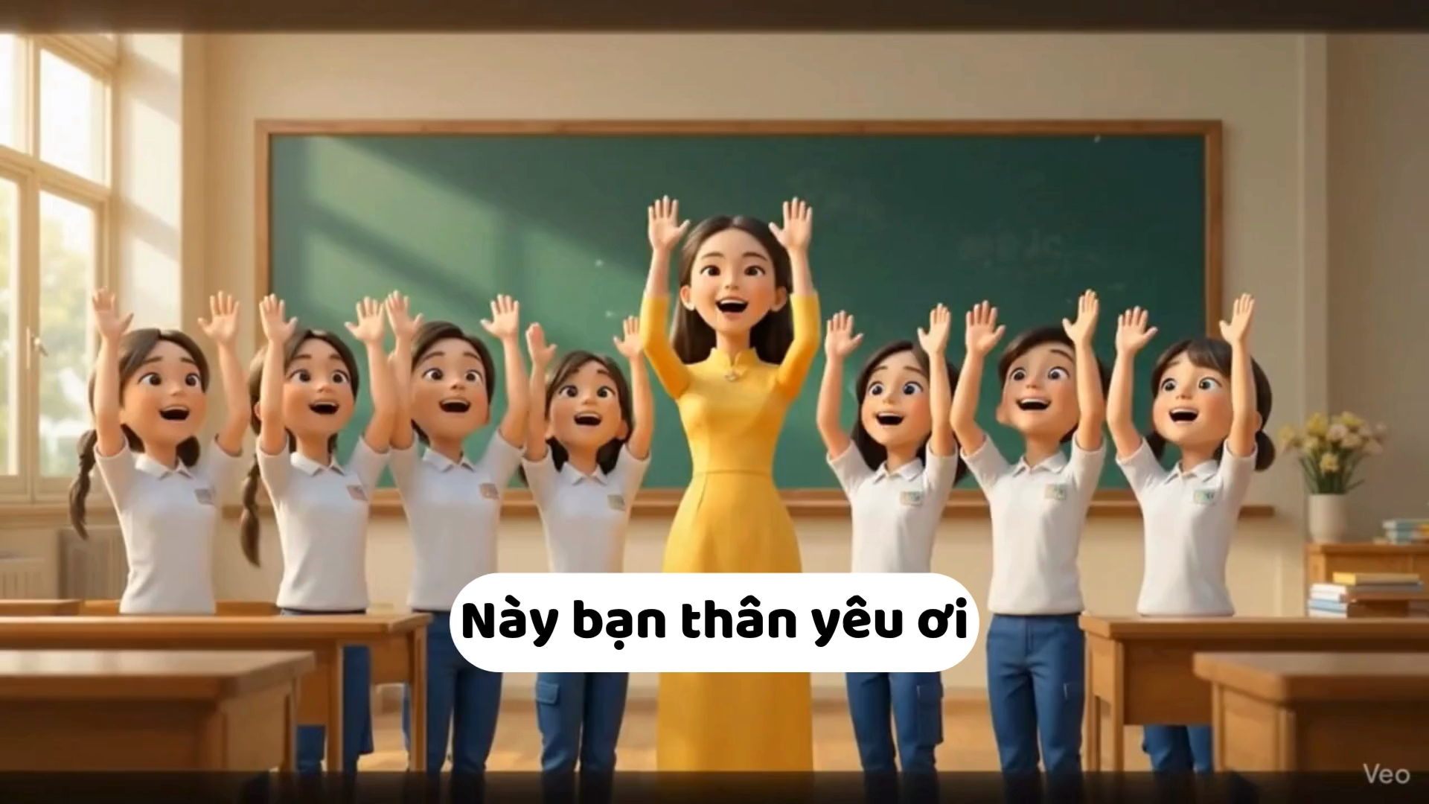

Slide 3




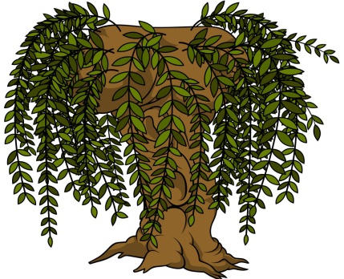
THIÊN NHIÊN KÌ THÚ
Bài
5
CÂY LIỄU DẺO DAI
Tiết 3 + 4

Slide 4


Chọn từ ngữ để hoàn thiện câu và viết câu vào vở
dẻo dai
mềm mại
lắc lư
xanh tốt
dễ gãy
a. Cành liễu rủ lá trông (…..…….) như một mái tóc.
b. Tập thể dục hằng ngày cho cơ thể (……….).
Notes:
Click vào từ đúng

Slide 5
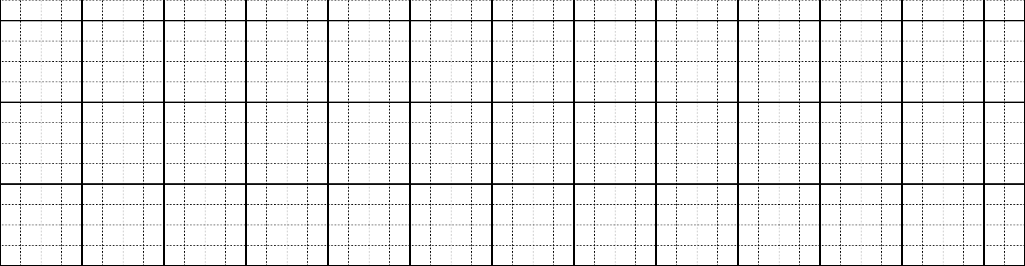
a. Cây lΗğu ǟủ lá ǇrŪg Εϛm jại ηư
jŎ jái Ǉŉ.
b. Tập Ό˘ dục hằng wgày giúp cơ Ό˘ Ύ˞o
dai.
Notes:
GV chủ động HD HS nắm quy tắc chính tả cơ bản.

Slide 6
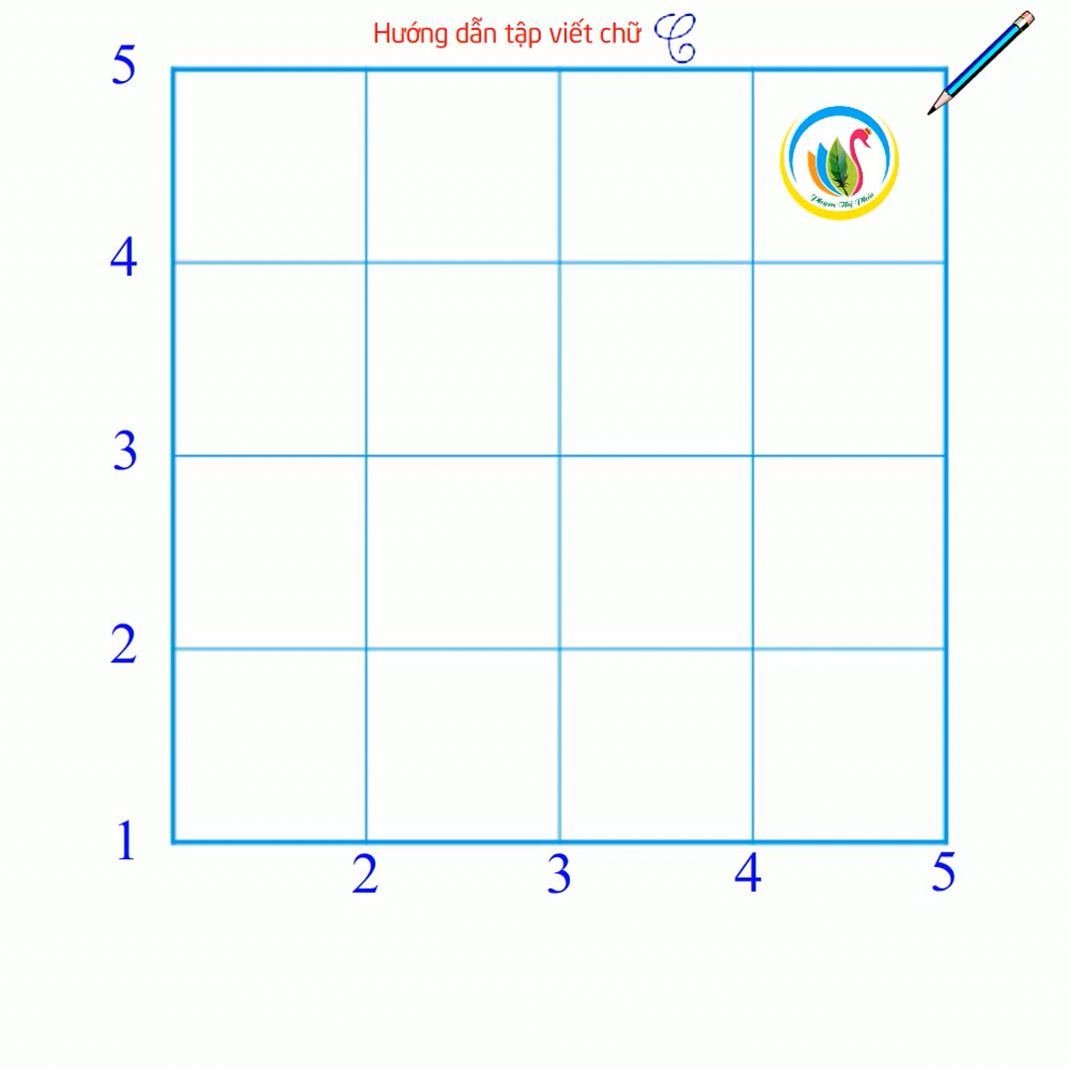
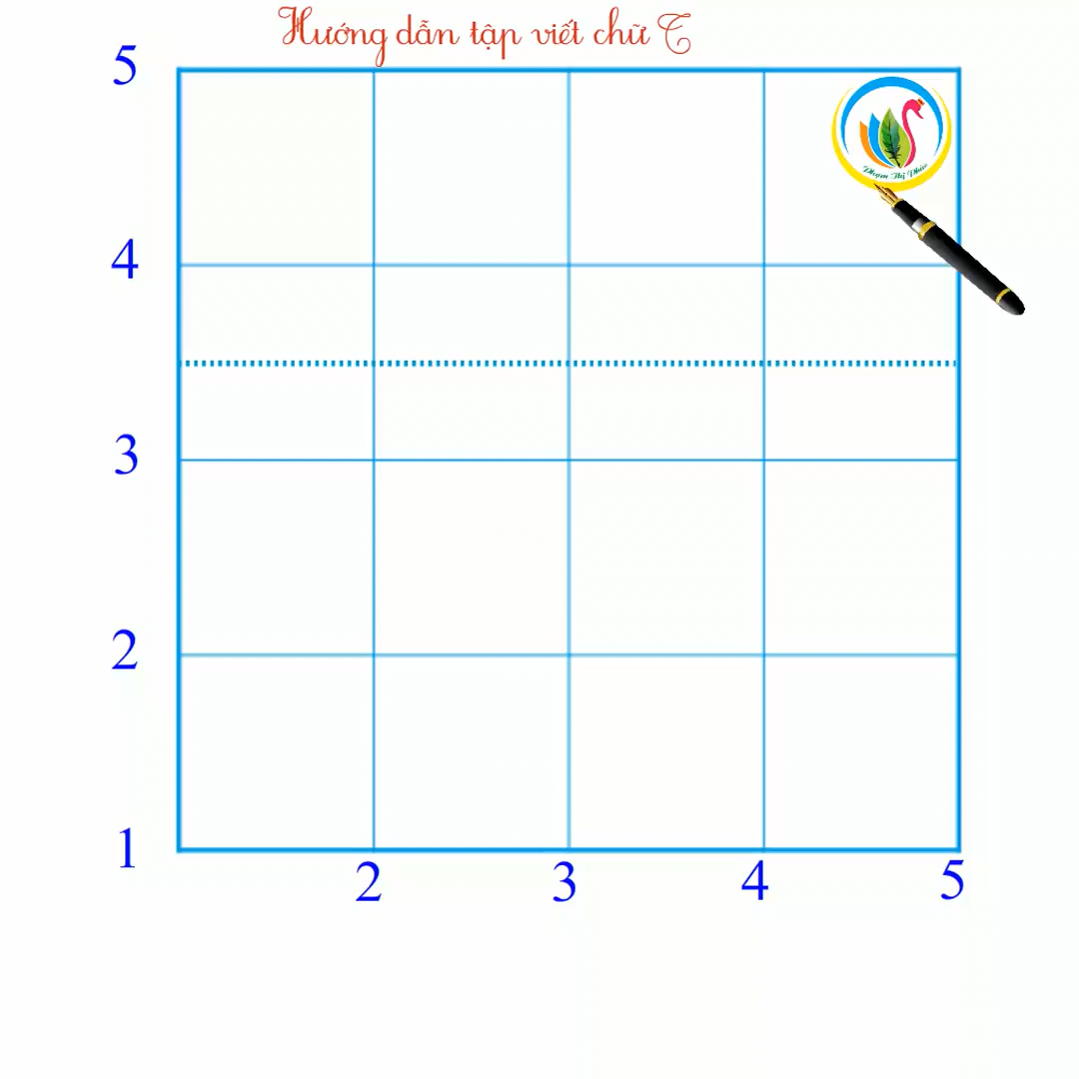

Slide 7
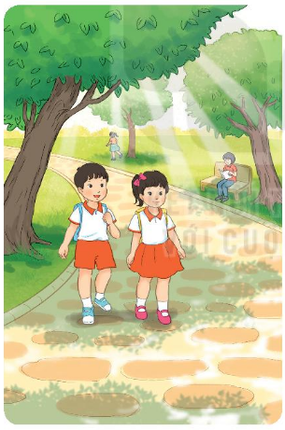
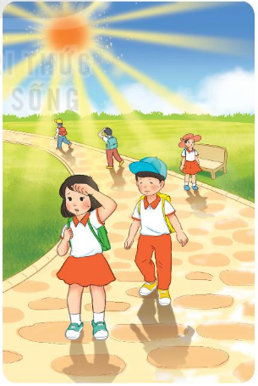
6
Quan sát tranh và dùng từ ngữ trong khung để nói theo tranh
học sinh cây xanh mát nắng

Slide 8
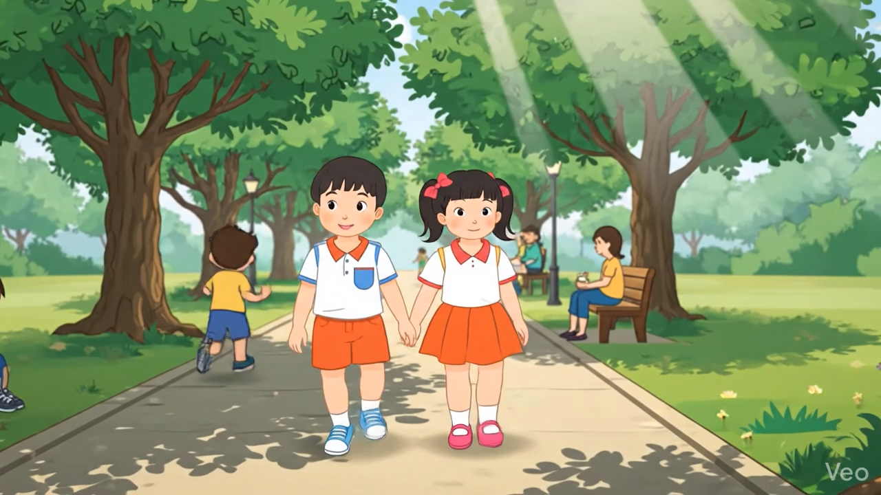

Slide 9
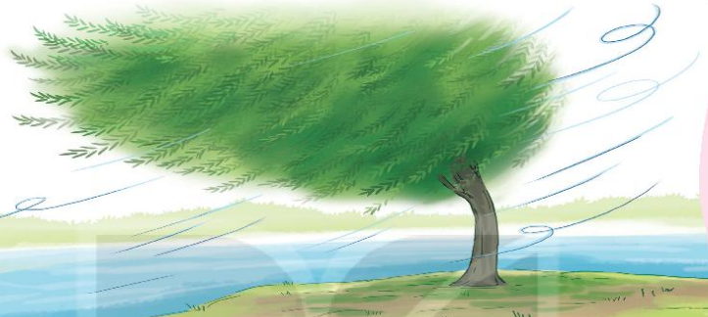
7
Nghe viết
Thân cây liễu không to nhưng dẻo dai. Cành liễu mềm mại, có thể chuyển động theo chiều gió. Vì vậy, cây không dễ bị gãy.
Những chữ nào viết hoa? Vì sao?
Em hãy tìm từ dễ viết sai trong bài.
Khi viết chữ đầu dòng, ta lưu ý gì?
Đoạn trên có mấy câu?
Kết thúc câu có dấu gì?

Slide 10
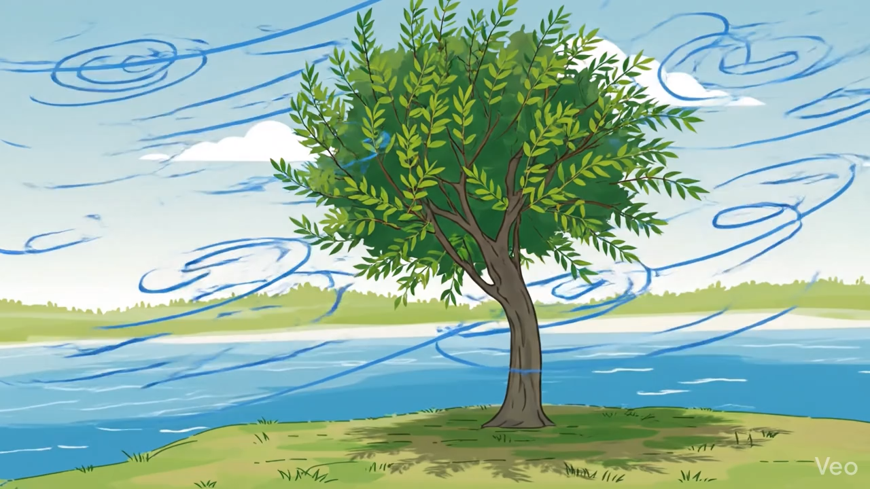

Slide 11
Thân cây lΗğu δŪg Ǉo ηưng Ύ˞o dai.
Càζ lΗğu Εϛm jại, có Ό˘ εuΐϜn đųg Ό;o
gió. Vì vậy, cây δŪg Ύğ λŻ gãy.

Slide 12


8
Chọn chữ phù hợp thay cho bông hoa
a. tr hay ch?
chồi non
đũa tre
trồng trọt
b. r hay d ?
rễ cây
d ễ dàng
mềm d ẻo

Slide 13

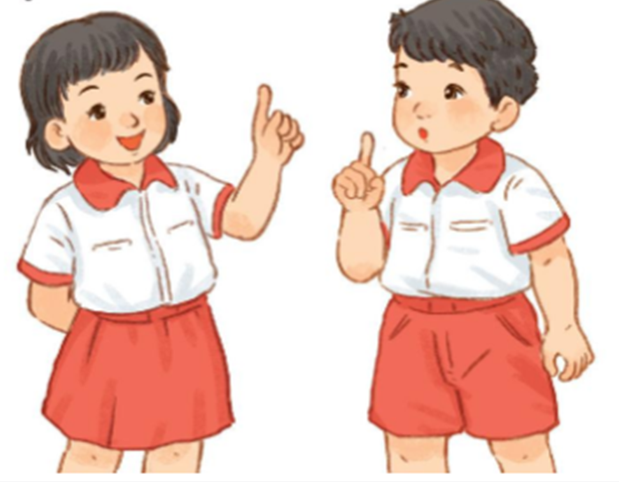
T
Đoán nhanh đoán đúng: Đoán tên các loài cây
r
ò
c
h
ơ
i

Slide 14
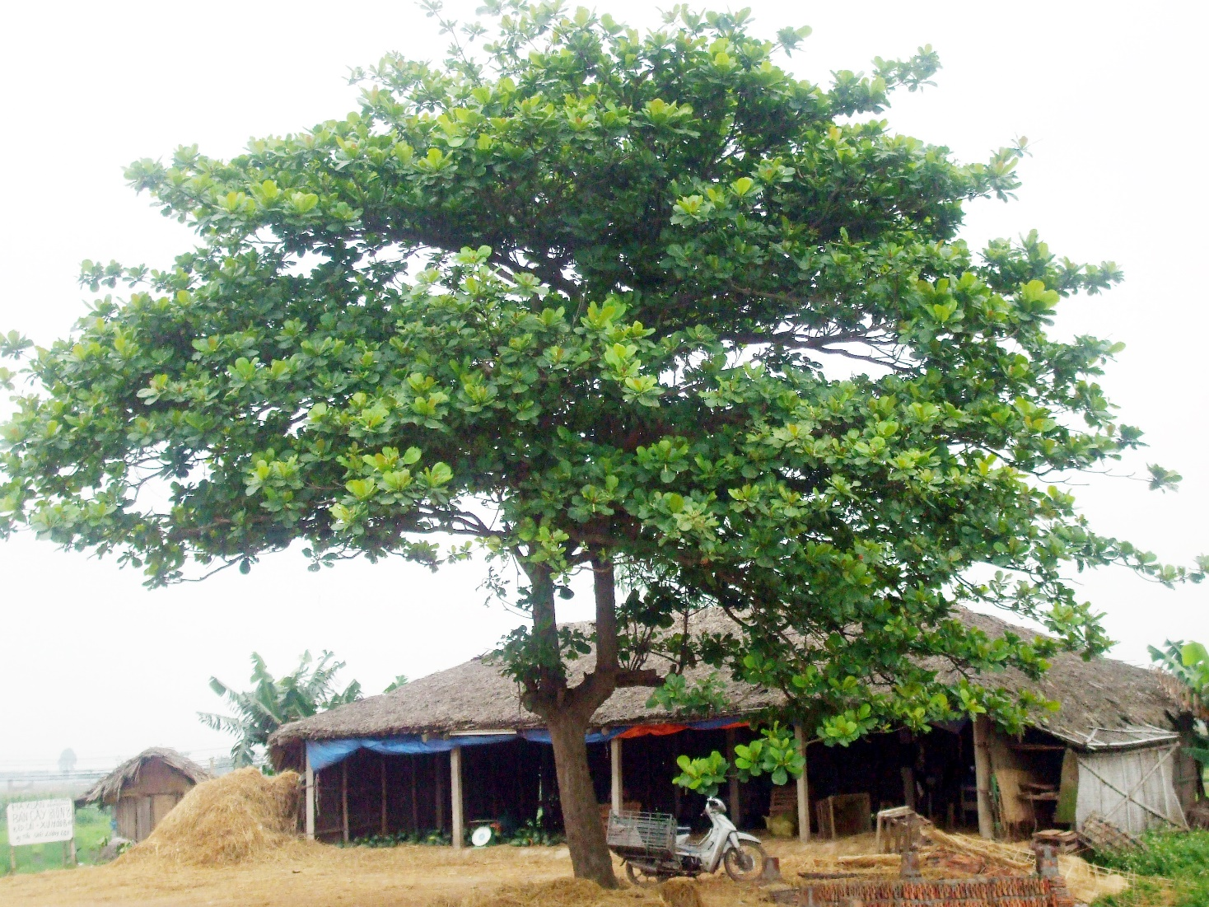
Cây bàng

Slide 15
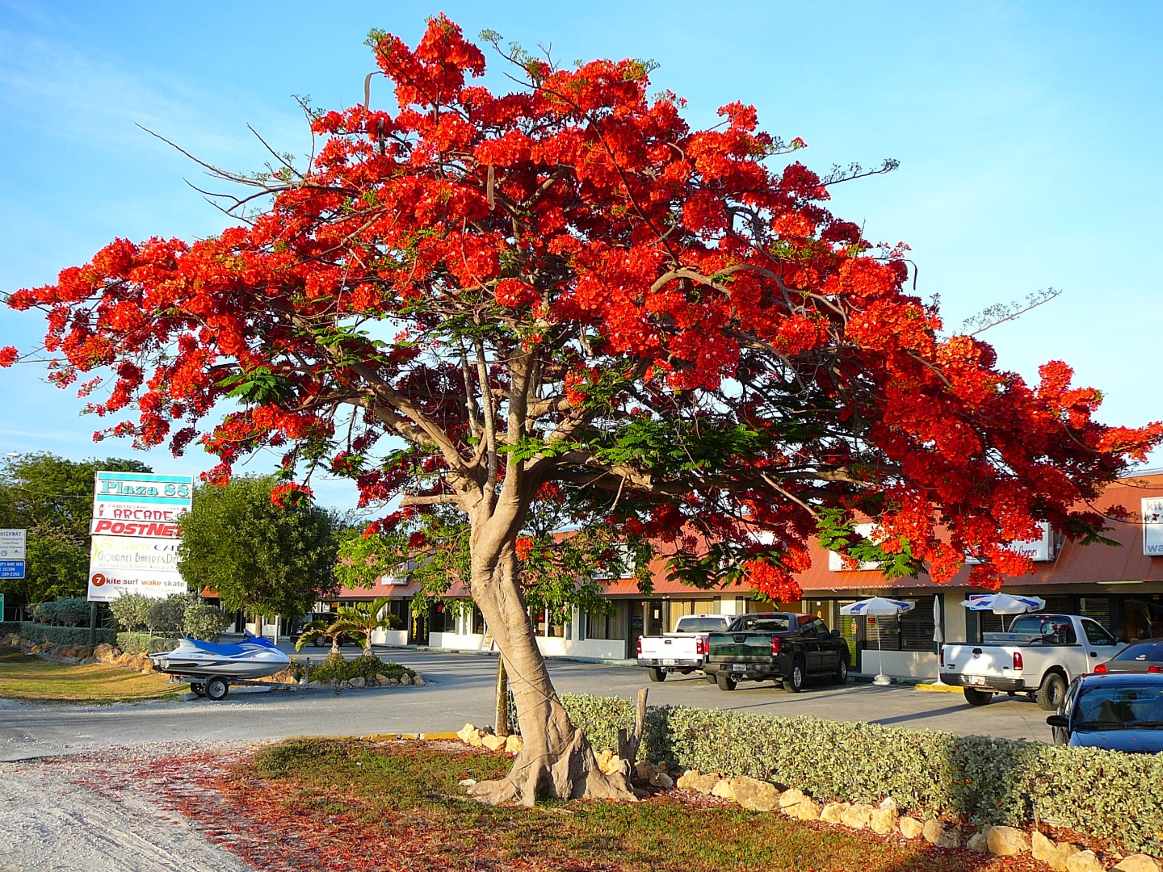
Cây phượng

Slide 16
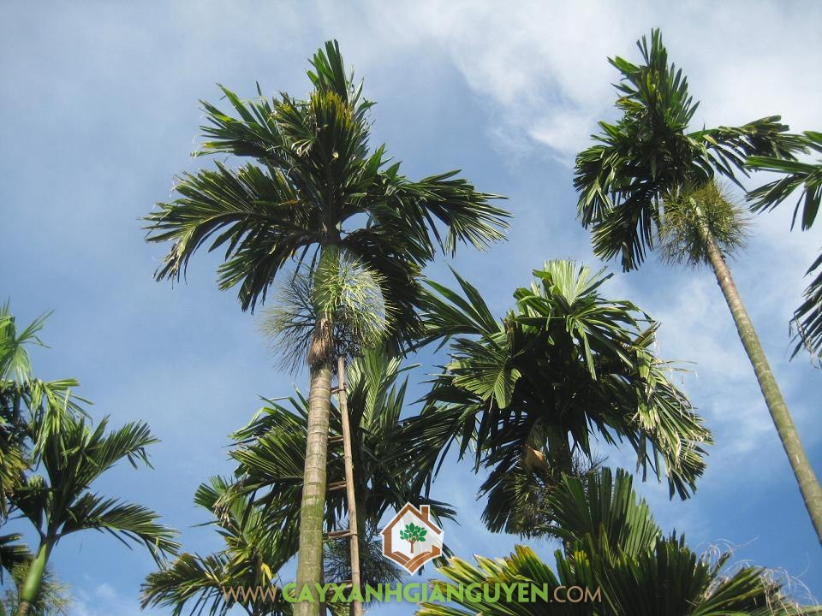
Cây cau

Slide 17
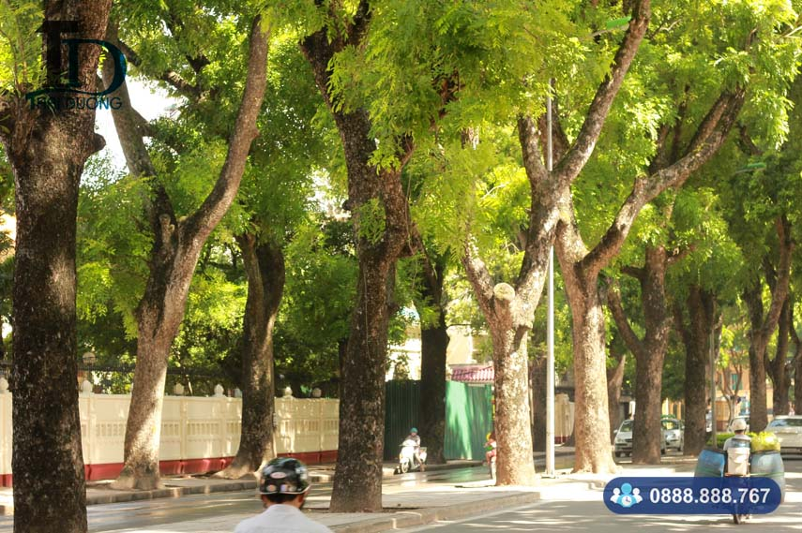
Cây xà cừ

